Slide 1


PRESUPUESTO
GENERAL
NACION 2022
DE
LA
JOSÉ MANUEL RESTREPO
MINISTRO DE HACIENDA Y CRÉDITO PÚBLICO

Slide 2

CONTENIDO
01|
Contexto Fiscal y Macroeconómico
02|
Apuestas y desafíos del PGN 2022
03|
Presupuesto: Metas Sociales y Estratégicas
04|
Conclusiones

Slide 3

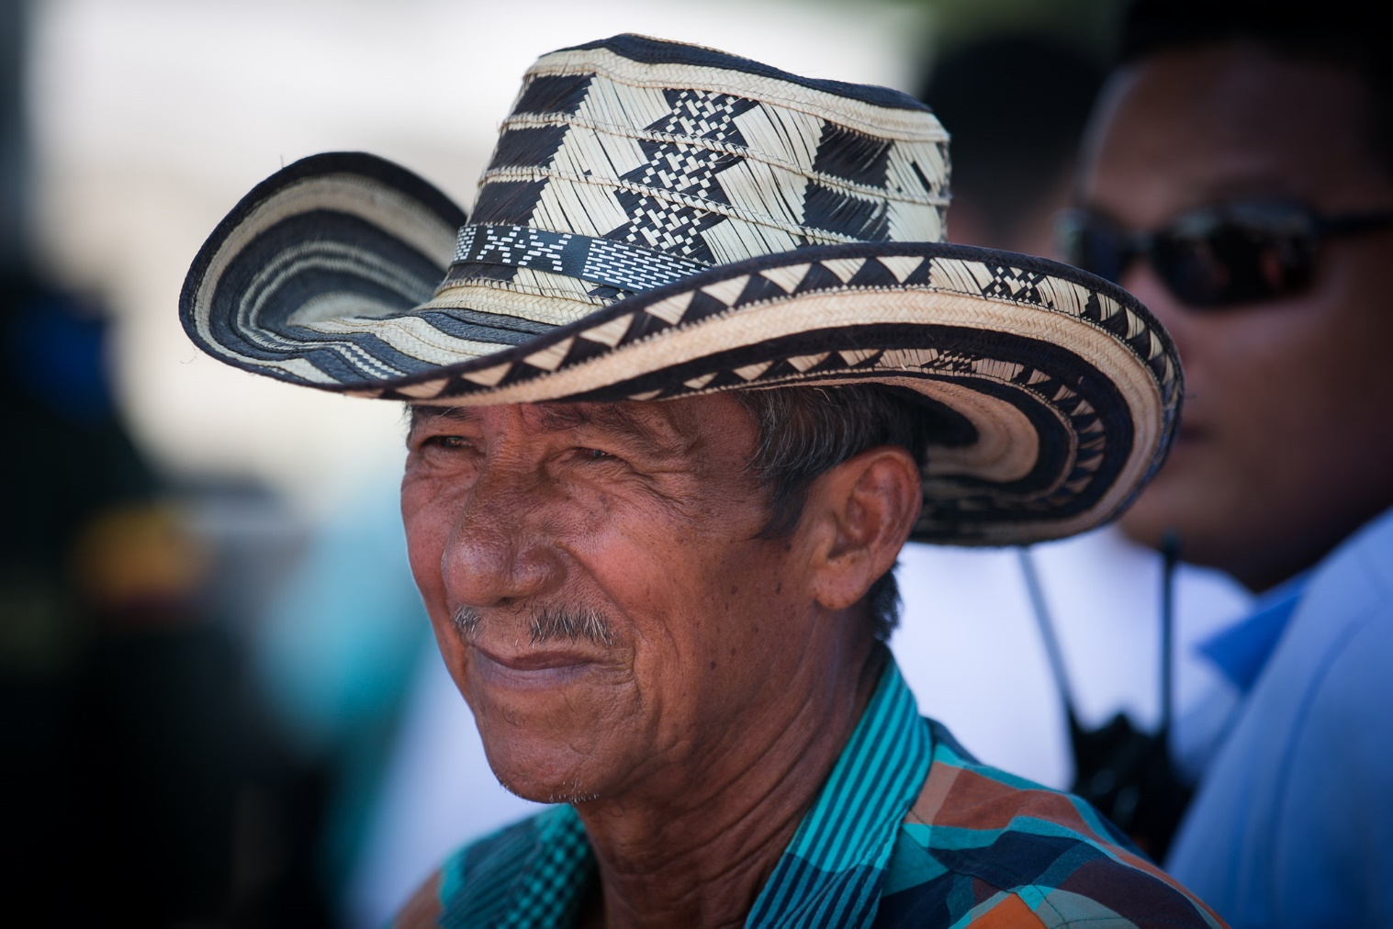
01|
Contexto Fiscal y Macroeconómico

Slide 4

En 2020 tuvimos la peor caída del PIB de la que se tenga registro, así como una fuerte afectación en el mercado laboral
Crecimiento de la economía
(variación anual, %) y Tasa de desempleo
Fuente: DANE
Fuente: WEO-IMF, Abril 2020

Slide 5

Los esfuerzos en la disminución de la pobreza también se vieron comprometidos
Incidencia de la pobreza y la pobreza extrema (%)
Caída del ingreso promedio reportado de la Unidad de Gasto
(2020 vs 2019, %)
Fuente: DANE
Fuente: DANE, cálculos MHCP

Slide 6
El deterioro del mercado laboral ha afectado principalmente a jóvenes y mujeres
Tasa de desempleo juvenil (14 – 28 años) y total nacional - Trimestre móvil
Tasa de desempleo por género - Trimestre móvil
Fuente: GEIH-DANE

Slide 7
La respuesta del Gobierno para enfrentar la pandemia llevó a un deterioro del balance fiscal y a aumentar la deuda
Contribución por rubros en el cambio del déficit total del GNC
(pp. del PIB)
Deuda bruta y neta del GNC (% del PIB)
0.0
-1.0
-2.0
-3.0
-2.5
-4.0
-0.9
-5.0
-6.0
-2.6
-7.0
-8.0
-1.8
-7.8
-9.0
2019
Tributarios
Presiones
Indirectas*
Emergencia**
2020
Fuente: DGPM-MHCP
*Efectos indirectos sobre gasto: Efecto PIB (1,7pp), Pensiones (0,6pp), Inversión (0,1pp), SGP (0,1pp), Demás (0,1pp). Efecto PIB es calculado como el cambio del gasto corriente (funcionamiento más inversión), debido a la desaceleración del PIB de PF 2020 vs observado 2020

Slide 8

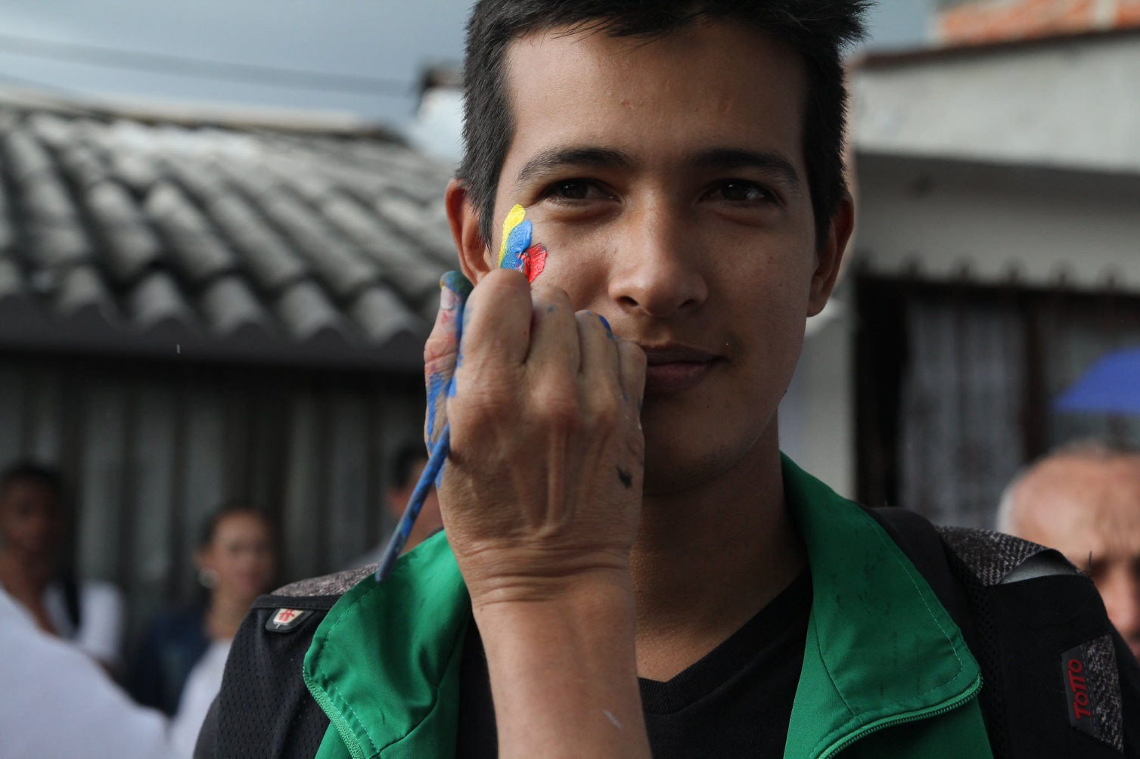
02|
Apuestas y desafíos del PGN 2022

Slide 9
Las tres grandes apuestas, en sintonía con el Proyecto de Inversión Social son:
1. Social
Continuidad programas sociales Ingreso Solidario, PAEF, devolución IVA, y tradicionales
Apuestas
PGN 2022
Impulso a la generación de empleo, con énfasis en jóvenes y mujeres
Fomentar competitividad y diversificación exportadora
2. Económico
3. Fiscal
Austeridad y eficiencia del gasto
Reducción gradual del déficit

Slide 10
Apuestas PGN 2022
1. Social
Inclusión social y reconciliación
  Con respecto a prom 18-20: ↑97,5%
  Con respecto a 2021: ↑39,9%
Educación
  Con respecto a prom 18-20: ↑37,4%
  Con respecto a 2021: ↑16,2%
Salud y Protección Social
  Con respecto a prom 18-20: ↑70,9%
  Con respecto a 2021: ↑21,6%
* Crecimiento porcentual del presupuesto de inversión.
Para 2021 apropiación a 30 de junio más FOME y estimaciones de cierre

Slide 11
Apuestas PGN 2022
2. Económica
3. Fiscal
Transporte
  Con respecto a prom 18-20: ↑70,5%
  Con respecto a 2021: ↑3,5%
Vivienda
  Con respecto a prom 18-20: ↑19,6%
Los gastos de funcionamiento aumentaron 3,1% con respecto a 2021.
  Recorte en adquisición de bienes y servicios (eficiencia en el gasto público)
* Crecimiento porcentual del presupuesto de inversión.
Para 2021 apropiación a 30 de junio más FOME y estimaciones de cierre

Slide 12
Para el 2022, tendremos retos en materia de Eficiencia y Presupuesto Programático:
Modernización de la Información de Gestión Financiera Pública para seguir avanzando hacia estándares internacionales
1.
(CONPES 4008 de 2020)

Slide 13
Adopción de un clasificador programático como eje de la conexión entre la planeación y el presupuesto (funcionamiento e inversión) para la presupuestación orientada a resultados
2.
(PND 2018-2022)

Slide 14

Formulación de una Política Nacional de Eficiencia del Gasto, desde la perspectiva del proceso presupuestal. Por eso el PGN 2022 se construyó con:
3.
Racionalización de gastos operacionales
En línea con las políticas de austeridad
Garantía de cubrimiento de los principales programas estatales

Slide 15

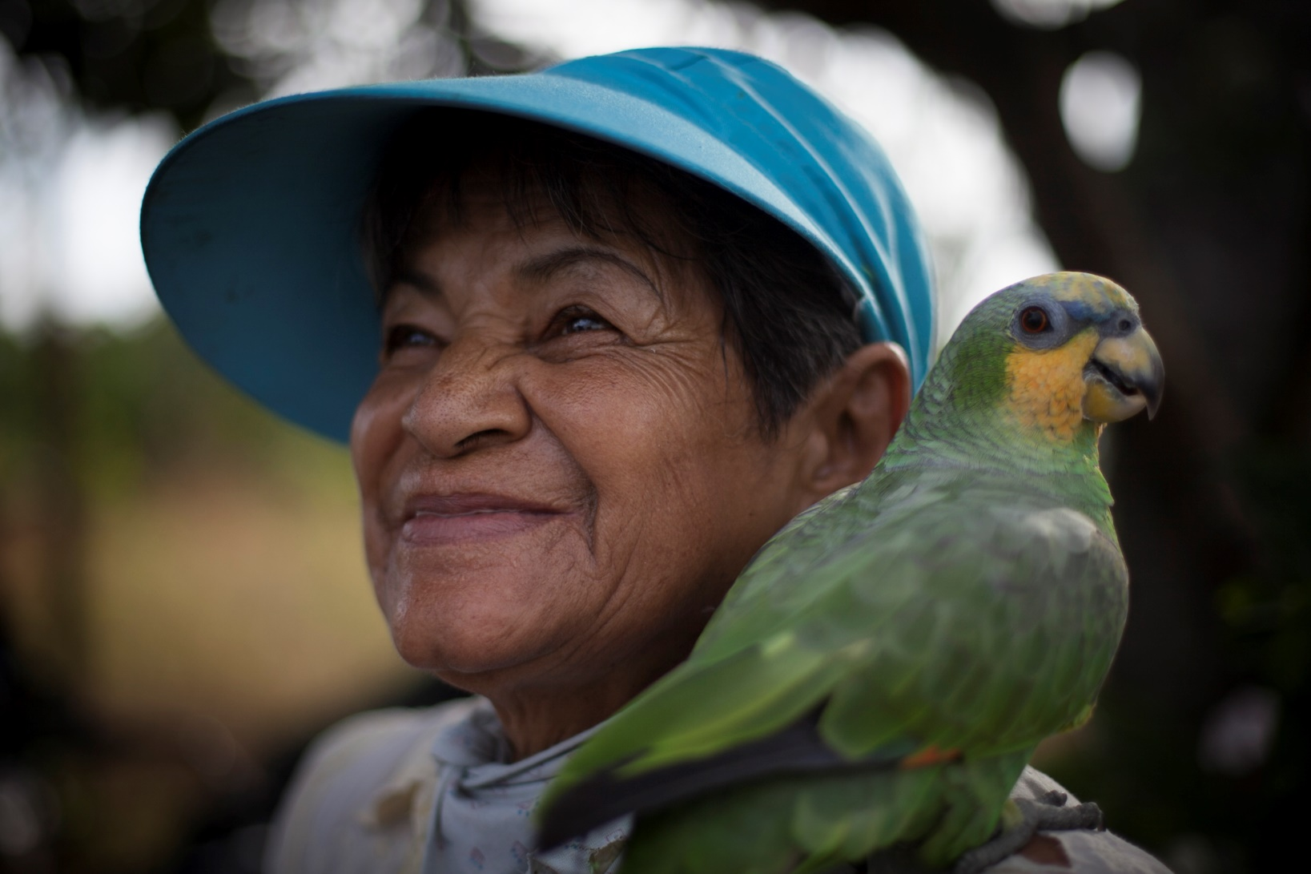
03|
Presupuesto: Metas Sociales y Estratégicas

Slide 16
Nuestra propuesta de Presupuesto General de la Nación (PGN) 2022
Billones de pesos
INGRESOS
348,3
GASTOS
Financiamiento sujeto a aprobación PROYECTO DE LEY “INVERSIÓN SOCIAL”
2,1
350,4
 | MM$
Impuesto de renta | 3.000
IVA | -1.310
Normalización tributaria | 360
Ingresos Ley Inversión social | 2.050

Slide 17
Nuestra propuesta de Presupuesto General de la Nación (PGN) 2022
Billones de pesos
Gastos sin deuda
Frente al año anterior, el gasto:
Por Funcionamiento aumentó 3,1%
Por Inversión aumentó 6,2%
Con Prom 18-20: ↑27,8%
Con 2021: ↑3,8%
$272,4
$262,4*
VIGENCIA 2022 | MM$
*Empleo | 897
**Programa Ingreso Solidario (PIS) | 7.237
**Matricula cero | 700
** Ley Turismo (Sobretasa Energía) | 146
Gasto Ley Inversión social | 8.980
$213,1
Prom
18-20
2021
2022
*Vigente
Notes:
Son gastos PGN, en línea con el mensaje presidencial radicado con el proyecto PGN 2022.

Slide 18
Ingresos PGN
Nuestra propuesta de Presupuesto General de la Nación (PGN) 2022
Billones de pesos
$348,3
$332,9*
Frente al año anterior, los ingresos por:
Ingresos Corrientes aumentaron 9,5%
Recursos de Capital aumentaron 17,0%
Fondos Especiales se redujeron en un -64,7%
Rentas Parafiscales aumentaron 1,8%
2021
2022
*Vigente
Notes:
Son ingresos PGN, en línea con el mensaje presidencial radicado con el proyecto PGN 2022.

Slide 19
Presupuesto Total sin deuda (Sectorial $ mm)
Prom 18-20
41.439
33.470
29.884
28.856
21.467
13.613
6.994
4.582
3.873
Con Prom 18-20: ↑27,8%
Con 2021: ↑3,8%
3.873
4.189
2.750
2.051
1.539
2.145
12.180
Total sin deuda:
Prom 18-20 $213,1 bll
2021 $262,4 bll
2022 $272,4 bll

Slide 20
1.Presupuesto de Funcionamiento (Sectorial $ mm)
Prom 18-20
37.611
32.350
29.258
23.586
19.701
4.302
3.710
2.344
Con Prom 18-20: ↑22,4%
Con 2021: ↑3,1%
1.848
2.177
1.278
1.362
3.483
906
935
6.892
Total:
Prom 18-20 $171,7 bll
2021 $203,7 bll
2022 $210,1 bll
Notes:
Son ingresos PGN, en línea con el mensaje presidencial radicado con el proyecto PGN 2022.

Slide 21
2. Presupuesto de Inversión (Sectorial $ mm)
Prom 18-20
10.130
6.058
3.828
5.269
Con Prom 18-20: ↑50,4%
Con 2021: ↑6,2%
1.766
3.338
1.931
1.443
1.148
1.121
279
626
472
406
281
3.300
Total:
Prom 18-20 $41,4 bll
2021 $58,6 bll
2022 $62,2 bll

Slide 22
Presupuesto de Inversión
El mayor incremento anual de la inversión
El nivel más alto de inversión pública

Slide 23
El PGN 2022 se enfoca principalmente en lo social:
Incluye nuevos programas como:
Ingreso Solidario, para +4 millones de hogares
Continuará financiando programas como:
Familias en Acción, para +2 millones de hogares
Asistencia Primera Infancia, para +1,7 millones de niños
Colombia Mayor, para +1,7 millones de adultos mayores
Compensación IVA, 2 millones de beneficiarios
Prevención, asistencia y reparación víctimas, +440 mil beneficiarios colectivos e individuales
Inclusión social
Prom 18-20
2021
2022
$13,6 bll
$19,8 bll
$21,7 bll
9,8%
59,3%
Funcionamiento
$1.680 mm
+
Deuda
$3 mm
+
Inversión
$20.004 mm
= $ 21.687 mm
Notes:
Deuda:
-Incorpora los acuerdos marco de retribución y fondo de contingencias (pasivos judiciales).

Slide 24
El PGN 2022 se enfoca principalmente en lo social:
Incluye la nueva estrategia Matrícula Cero y nuevas cohortes del programa Generación E:
Gratuidad Matrícula + Sostenimiento + Matrícula Cero Gratuidad Matrícula Estratos 1,2 y 3 para +700 mil jóvenes
Continuará financiando programas como:
Gratuidad matrícula educación preescolar, básica y media, para +7 millones de niños y jóvenes
Programa de Alimentación Escolar – PAE, +7 millones de niños
Acuerdos IES públicas – fortalecimiento, 63 IESP
Educación
Prom 18-20
2021
2022
$41,4 bll
$47,5 bll
$49,3 bll
3,7%
18,9%
Funcionamiento
$44.018 mm
+
Deuda
$0.003 mm
+
Inversión
$5.260 mm
= $ 49.278 mm
Notes:
Deuda:
-Incorpora los acuerdos marco de retribución y fondo de contingencias (pasivos judiciales).

Slide 25
El PGN 2022 fortalece el régimen subsidiado de salud:
Incluye nuevos programas como:
Aseguramiento población migrante, para 1 millón de beneficiarios
Continuará financiando programas como:
PAI – Plan Ampliado de Inmunizaciones, para +4,7 millones de niños
Aseguramiento en Salud, para +23 millones de afiliados RC y 25,6 millones de afiliados RS
Salud
Prom 18-20
2021
2022
$29,9 bll
$37,1 bll
$41,2 bll
11,2%
37,9%
Funcionamiento
$40.121 mm
+
Deuda
$14 mm
+
Inversión
$1.070 mm
= $ 41.205 mm
Notes:
Deuda:
-Incorpora los acuerdos marco de retribución y fondo de contingencias (pasivos judiciales).

Slide 26
El PGN 2022 es una apuesta por la reactivación económica:
Incluye nuevos programas como:
Concluir para la Reactivación
Vías para la Legalidad Conexión Nacional y Territorial
Vías para la conexión de territorios, el crecimiento sostenible y la reactivación 2.0
Continuará financiando programas como:
Construcción, mejoramiento y mantenimiento de la infraestructura aérea, férrea, fluvial, marítima y vial no concesionada
Transporte
Prom 18-20
2021
2022
$7,7 bll
$12,0 bll
$12,8 bll
6,2%
65,2%
Funcionamiento
$1.145 mm
+
Deuda
$1.298 mm
+
Inversión
$10.330 mm
= $ 12.773 mm
Notes:
Deuda:
-Incorpora los acuerdos marco de retribución y fondo de contingencias (APP y pasivos judiciales).

Slide 27
El compromiso del Gobierno con lo social y lo económico se ha mantenido para cada vigencia
Transporte
Vivienda
Inclusión social
Educación
Salud
$93.619 mm
$10.841 mm
$1.811 mm
$1.607 mm
$284 mm
Total $108.161 mm
Vigencias futuras autorizadas 2022 – 2048*
*Precios constantes 2021
Fuente: SIIF NACIÓN – DGPPN MHCP
Notes:
Los sectores más representativos corresponden a:
Transporte: Corredores arteriales de competitividad, rehabilitación de la red vial primaria, sistemas integrados y estratégicos de transporte público. El 59,6% del sector está autorizado a través de Asociaciones Público – Privadas (APP).
Vivienda, Ciudad y Territorio: Subsidio familiar de vivienda, programas de cobertura condicionada para créditos de vivienda segunda generación, apoyo financiero para el sector de agua potable, adquisiciones diferentes de activos, los más representativos.
Vivienda, Ciudad y Territorio: Subsidios de vivienda y apoyo financiero al sector de agua potable.
Tecnologías de la información y las comunicaciones: Acceso a internet a nivel nacional
Inclusión Social y Reconciliación: Infraestructura social y hábitat para la inclusión social, subsidio adulto mayor, desarrollo integral de la primera infancia, fortalecimiento de familias como agentes de transformación y desarrollo social y atención a hogares rurales víctimas de desplazamiento forzado en condiciones de vulnerabilidad.
Educación: Apoyo para fomentar el acceso con calidad a la educación superior.
Trabajo: Mejoramiento de la formación profesional del SENA.
Salud y Protección Social: Servicios médicos y convencionales del fondo pasivo social de los ferrocarriles nacionales

Slide 28
El PGN 2022 es una apuesta por la reactivación económica:
Continuará financiando programas como:
Mi Casa Ya, para +30 mil hogares
Vivienda Rural, para +10 mil hogares
Servicios Públicos en Acueducto, alcantarillado, para +8 millones de hogares
Su reducción frente a 2021 se explica por:
No se incluye FRECH no VIS porque cambia al sector Hacienda
Vivienda
Prom 18-20
2021
2022
$4,1 bll
$5,7 bll
$5,0 bll
12,3%
20,8%
Funcionamiento
$2.652 mm
+
Deuda
$0,2 mm
+
Inversión
$2.309 mm
= $ 4.962 mm
Notes:
Deuda:
-Incorpora los acuerdos marco de retribución y fondo de contingencias (pasivos judiciales).

Slide 29
El PGN 2022 es una apuesta por la reactivación económica:
Incluye nuevos programas como:
Fomento al empleo, jóvenes de 18 a 28 años
Continuará financiando programas como:
Financiación Régimen de Prima Media, para + 1,5 millones de pensionados
Subsidio Aporte Pensión PSAP, + 143 mil beneficiarios
Formación para el trabajo (Formación titulada, virtual y otros), + 14 millones de cupos
Trabajo
Prom 18-20
2021
2022
$28,9 bll
$27,3 bll
$36,0 bll
32,1%
24,9%
Funcionamiento
$31.849 mm
+
Deuda
$1 mm
+
Inversión
$4.192 mm
= $ 36.042 mm
Notes:
Deuda:
-Incorpora los acuerdos marco de retribución y fondo de contingencias (pasivos judiciales).

Slide 30
El PGN 2022 es una apuesta por la reactivación económica:
Continuará financiando programas como:
Los instrumentos financieros para los actores del sector agropecuario, como Incentivo a la Capitalización Rural – ICR y Línea Especial de Crédito – LEC (+ de 1300 proyectos), así como la gestión de riegos para mas de 215 mil hectáreas.
Los programas de inclusión productiva, como lo son los Fondos de Fomento, de Comercialización y las alianzas productivas con los campesinos, beneficiará a mas de 300 mil pequeños productores rurales.
Agricultura
Prom 18-20
2021
2022
$2,1 bll
$2,4 bll
$2,4 bll
0,2%
10,2%
Funcionamiento
$702 mm
+
Deuda
$5 mm
+
Inversión
$1.656 mm
= $ 2.363 mm
Notes:
Deuda:
-Incorpora los acuerdos marco de retribución y fondo de contingencias (pasivos judiciales).

Slide 31
El PGN 2022 es una apuesta por la reactivación económica:
Cultura
Deporte y Recreación
Ambiente
Prom 18-20
Prom 18-20
Prom 18-20
2021
2022
2021
2022
2021
2022
$389 mm
$575 mm
$555 mm
$510 mm
$755 mm
$646 mm
$685 mm
$1,107 mm
$930 mm
3,5%
14,4%
16,0%
42,6%
26,7%
35,7%

Slide 32
El PGN 2022 le da continuidad a compromisos fundamentales:
Continuará financiando recursos para contribuir al cumplimiento del AFP, recursos que se discriminan por los puntos:
Reforma rural integral
Participación política
Fin del conflicto
Solución al problema de las drogas
Víctimas del conflicto
Implementación, verificación y refrendación
Paz con legalidad
2020
2021
2022
$9,7 bll
$10,6 bll
$10,9 bll
2,9%
12,2%
Nota: Las cifras corresponden a los Anexos entregados con el PGN para cada vigencia. Reglamentado en la Ley 1955/19, Art. 220. Las entidades del PGN, a través del Trazador de Paz con Legalidad deberán focalizar todos los recursos asignados a esta política, los cuales inicialmente no están identificados

Slide 33
El PGN 2022 le da continuidad a compromisos fundamentales:
Continuará financiando recursos para contribuir al cumplimiento del Trazador, recursos que se discriminan por las categorías:
Autonomía económica y acceso a activos
Participación en los escenarios de poder y tomas de decisiones
Salud y derechos sexuales y reproductivos
Educación y acceso a nuevas tecnologías
Vida libre de violencias
Mujer
2021
2022
$1,8 bll
$2,7 bll
49,4%
Nota: Las cifras corresponden a los Anexos entregados con el PGN para cada vigencia. Reglamentado en la Ley 1955/19, Art. 221. Las entidades del PGN, a través del Trazador de la Mujer deberán focalizar todos los recursos asignados a esta política, los cuales inicialmente no están identificados

Slide 34

04|
Conclusiones

Slide 35
Conclusiones:
El Presupuesto General de la Nación 2022 se presenta ante el Congreso de la República después de un año atípico para el país.
El Gobierno respondió de forma rápida y contundente.
Sin la política contra-cíclica llevada a cabo por el Gobierno nacional, la crisis ocasionada por la pandemia hubiese sido más profunda

Slide 36
Conclusiones:
Por segundo año consecutivo, el Gobierno nacional presentó el presupuesto de inversión pública más alto de la historia.
El crecimiento de la inversión pública busca impulsar un círculo virtuoso de mayor capacidad productiva, mayor generación de empleo y mayor protección a los sectores más vulnerables de la población.

Slide 37
Conclusiones:
Por primera vez se incluyen en un presupuesto las políticas de Estado, que impulsarán la lucha contra la pobreza y la desigualdad del país, como el programa de matrícula cero.
Este presupuesto es el instrumento para garantizar la continuidad de los programas de gasto más importantes para los colombianos, como Familias en Acción, subsidios de vivienda, régimen subsidiado de salud y los programas de inclusión social y reconciliación.

